Slide 1
Fase 1
Mario Yon

Slide 2
Creación, listado, presentación individual y administración de ingredientes F1 (aplicado a dw: F2)

Slide 3
Actualización de menú F3, platillo F2 e ingredientes F1 (aplicado a dw: F2).

Slide 4
FNBC F1, llaves F1

Slide 5
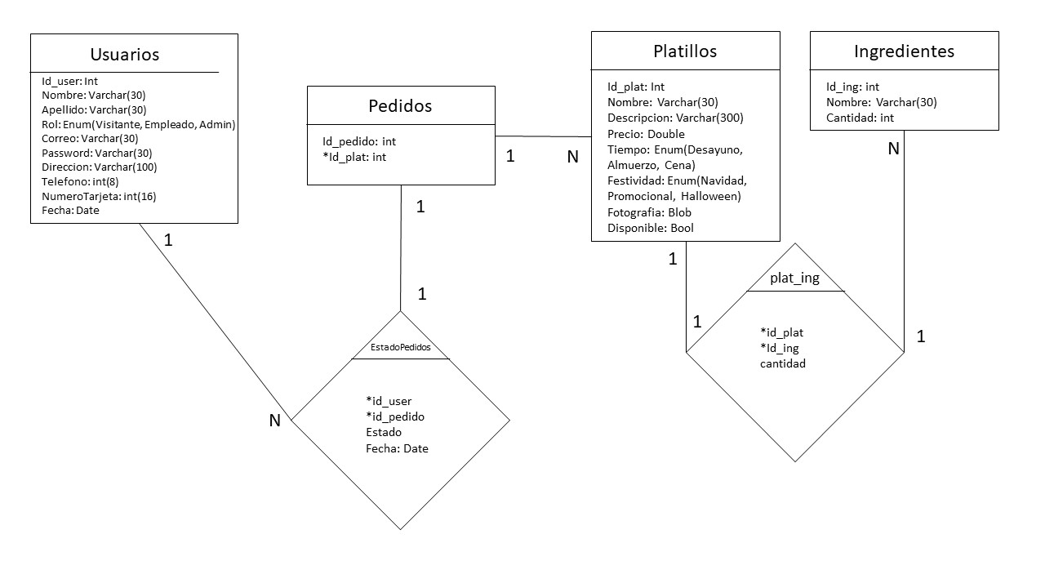
Modelo entidad relación F1

Slide 6
Implementar al menos una funcionalidad con queries dinámicos F3, por aprobar previamente por el catedrático, propuestas: F1
Query dinamico: Clientes revisan estado de SU pedido con el correo. Pudiendo ordenar y filtrar por al menos dos criterios.
Funcion: Muestre los 4 platillos recomendados para la siguiente semana basado en el inventario
Aqui quedo revision

Slide 7
Implementar al menos 1 vista F3 y 1 función F3 que tengan sentido dentro del uso del portal. (a ser aprobadas por el catedrático, propuestas: F1)
VISTA: Empleados revisar estado de pedidos

Slide 8

Paleta de colores a implementar individual y no repetible por aprobar por el catedrático (F1).

Slide 9
CSS implementado con Sass (F1)

Slide 10
Responsive (móvil y desktop). (desde F1)

Slide 11
Template general del sitio en html (header, footer, navigation, otros) F1 preliminar

Slide 12
Página de registro y login F1

Slide 13
Manual funcional F4 y técnico F3 con wireframes (mobile y desktop) F1: 3 wireframes, F4 todos.

Slide 14
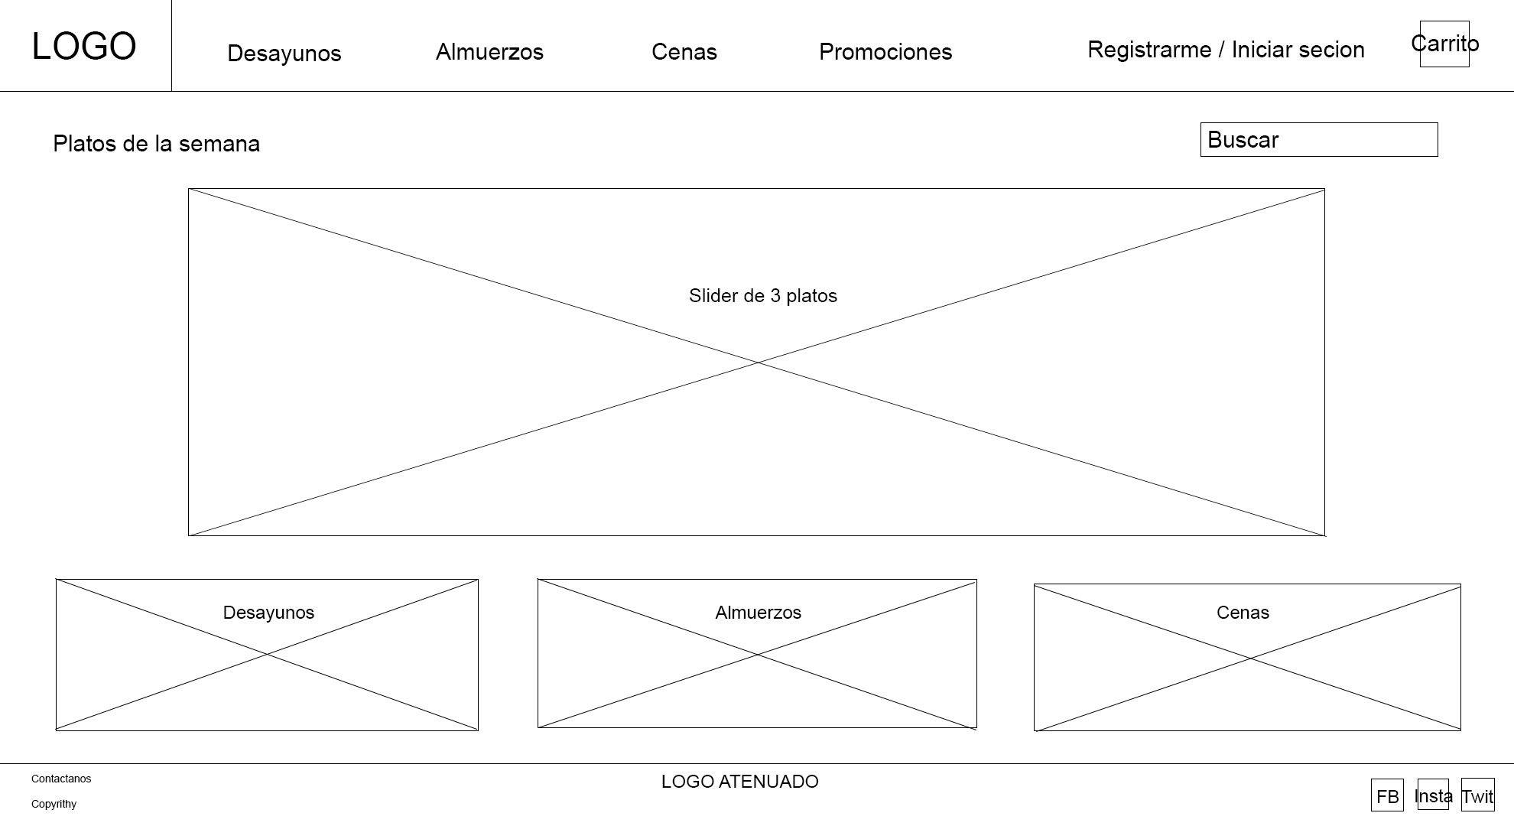

Slide 15
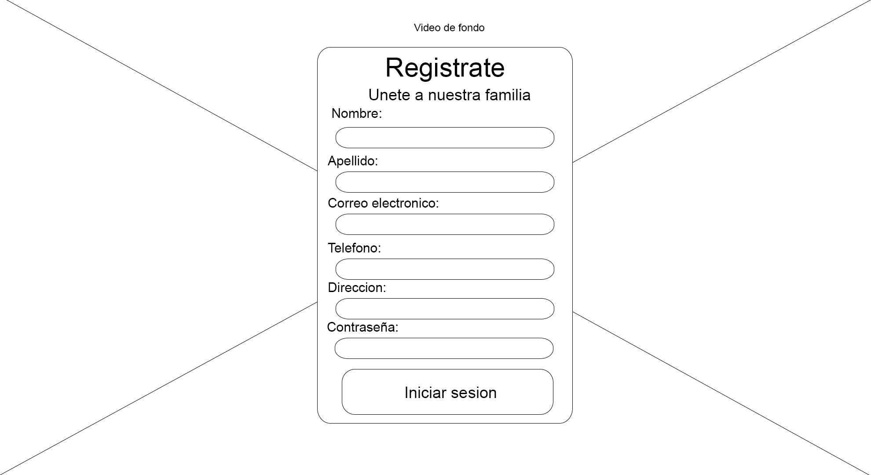

Slide 16
